Slide 1
Секция 1: «Лучшие практики развития финансовой культуры в системе общего и среднего профессионального образования»
Всероссийская научно-практическая конференция
«Формирование финансовой культуры в условиях цифровизации:
смыслы, практики, результаты»
Москва
2025

Slide 2
Тема: «Внеаудиторное занятие «Грамотный покупатель» Номинация: Лучшее методическое обеспечение реализации программы по финансовой грамотности (категория: Педагоги образовательных организаций, реализующих образовательные программы среднего профессионального образования)
Всероссийская научно-практическая конференция
«Формирование финансовой культуры в условиях цифровизации:
смыслы, практики, результаты»
Шевелева Галина Николаевна, преподаватель, ОБПОУ «Курский автотехнический колледж»
Москва
2025

Slide 3
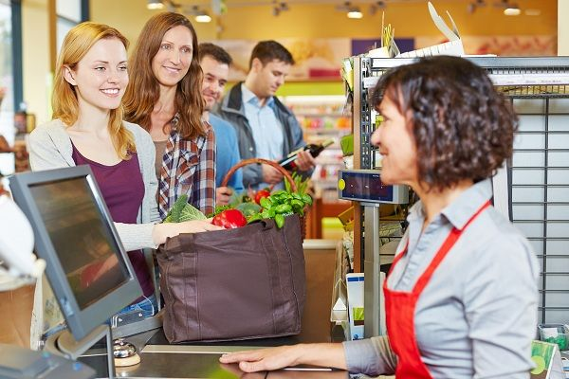
Цели:
создание основ для формирования у студентов колледжа и учащихся школ установок на выработку моделей финансово грамотного поведения в сфере защиты прав потребителей при покупке товаров и услуг, как необходимого условия повышения уровня и качества жизни;
формирование готовности отстаивать свои права потребителя, и при необходимости подавать жалобу на некачественные товары и услуги;
Формирование представлений об основных положениях законодательства о защите прав потребителей
научить грамотно отстаивать свои права подвести к пониманию функций закона и своего поведения на рынке потребительских товаров

Slide 4
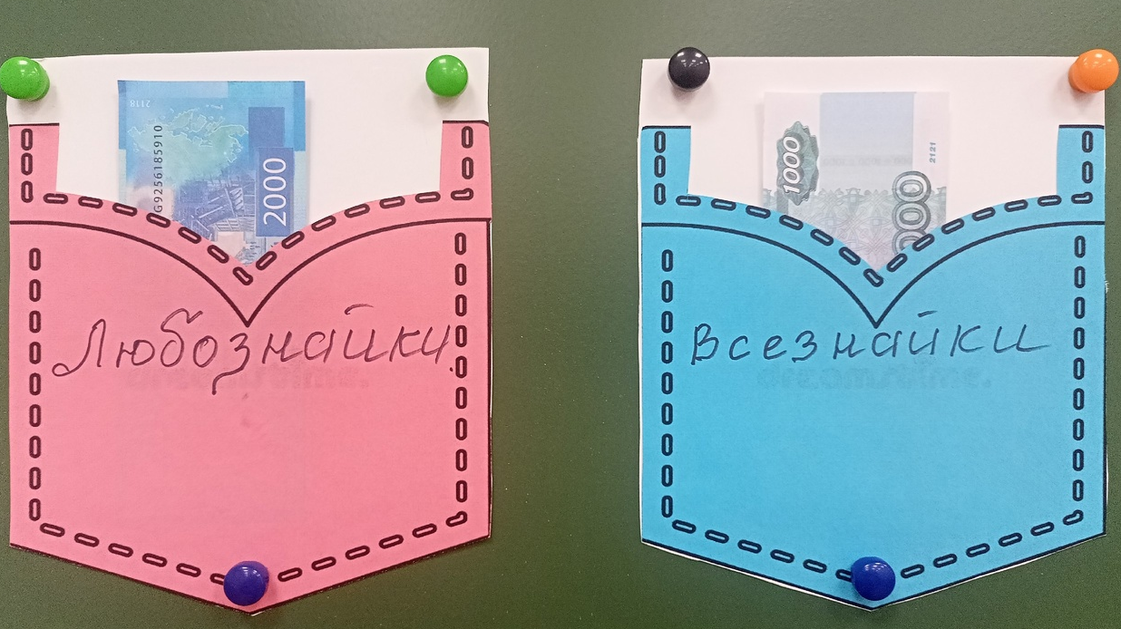
Оценка игры
Полный ответ -2 тысячи условных рублей Неполный ответ -1 тысяча условных рублей

Slide 5
Станция 1«Анализ ситуации нарушение прав потребителей»
Студенты знакомятся с основными правами потребителей, закрепленных Законом РФ «О защите прав потребителей» от 07.02.92 N 2300-I,редакция от 08.08.2024 года, ссылаясь на данный закон покупатели имеют право на:
на просвещение в области защиты своих прав- статья 3;
на качество товаров, работ, услуг- статья 4;
на безопасность товаров -статья 7;
на информацию о производителе, продавце, товаре (услуге)- статья 8-11
на возмещение морального вреда- статья 8-11
Посмотрев инсценировку стихотворения С. Михалкова «Как старик корову продавал» отвечают на вопрос Если бы состоятельный человек все же приобрел корову, какие права покупателя нарушены? Согласно статье 4 закона о«Качестве товара», продавец обязан предоставить потребителю товар, который соответствует условиям договора.
Статья 10 «Информация о товарах» утверждает, что производитель должен своевременно предоставлять потребителю необходимую и достоверную информацию о товарах.
Статья 12 касается «Ответственности производителя за ненадлежащую информацию о товаре», несет ответственность за убытки, причиненные потребителю вследствие предоставления ему такой информации.

Slide 6
Вопросами по защите прав потребителей в Курской области занимаются следующие организации:
ЗАЩИТА ПРАВ ПОТРЕБИТЕЛЕЙ ОРГАНАМИ ГОСУДАРСТВЕННОГО НАДЗОРА
Управление Федеральной службы по надзору в сфере защиты прав потребителей и благополучия человека по Курской области
ЗАЩИТА ПРАВ ПОТРЕБИТЕЛЕЙ ОРГАНАМИ МЕСТНОГО САМОУПРАВЛЕНИЯ
Департамент по развитию потребительского рынка и защите прав потребителей г.Курска

Slide 7
Станция 2 «Горячая линия»
2 этап игры студенты отвечают на вопросы покупателей поступивших по телефону горячей линии ,которые столкнулись с проблемой в ходе покупки товаров
Звонок : Я купила губную помаду в «Магнит косметик», и продавец уверял, что она изготовлена из натуральных компонентов. Позже у меня возникли сомнения, и я отправила помаду на экспертизу в Союз Торгово-промышленной палаты г.Курска Результаты показали, что в составе нет натуральных ингредиентов. Могу ли я вернуть деньги за ненадежный товар?
при покупке косметики помните, что парфюмерно-косметические товары надлежащего качества не подлежат обмену и возврату.
Вернуть косметику можно только в следующих случаях:
если в ней обнаружены недостатки,
если вам не была предоставлена необходимая и достоверная информация о товаре при покупке.

Slide 8
Станции 3. «Как по закону»
Студентом предстоит рассмотреть типичные ситуации, с которыми может столкнутся каждый покупатель ,например распространённая ситуация: вы купили что-то по привлекательной цене и с удивлением слышите на кассе совершенно другую стоимость .кассир заявляет, что акция на товар закончилась, а ценники поменять не успели.
Студенты озвучивают свою версию ,затем звучит видео ответ

Slide 9
Станция 4: Покупки товаров, наличная безналичная оплата покупок в магазине
Распространенная ситуация, оплачиваете купленный товар ,но выясняется что на карте недостаточно средств. Как вы думаете, может ли продавец отказать покупателю в возможности частичной оплаты товара наличными и частичной — банковской картой?
При покупке товаров в магазине для личных, семейных, домашних и других нужд, не связанных с предпринимательской деятельностью, физическое лицо выступает в роли потребителя. На него распространяются положения Закона о защите прав потребителей. Это означает, что оплата товара может производиться как наличными, так и безналичными средствами

Slide 10
Станция 5 «Супермаркет»
Необходимо определить ключевые категории продуктов для месячного продовольственного запаса семьи.
Какие товары стоит полностью исключить из покупок и почему?
Какие из них можно приобретать время от времени?
Студенты заполняют корзину, выбрав товары из предложенного списка.
Время на выполнение задания — 1 минута, полный ответ — 2000 условных рублей.

Slide 11
Станция 6. «Качество товара»:
На столах лежат продукты: сок, печенье, готовый завтрак, шоколад.
Студентам необходимо заполнить таблицу. Проанализировав сроки годности.
Время 2 минуты.
.В ходе выполнения задания отрабатываются навыки правильной расшифровки сроков годности товаров и выработки грамотности покупателя в области финансовой грамотности покупки качественных товаров

Slide 12
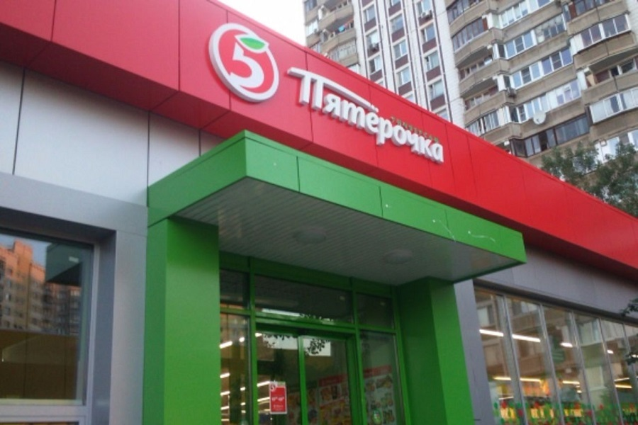
«АЗБУКА покупателя»
Далее студентам предлагается просмотреть видео обзор «АЗБУКА покупателя»в сетевом магазине Пятерочка в ходе которой покупателям даются советы как правильно выбрать товар

Slide 13
Рефлексия
Эксперты подводят итоги игры
По итогам занятия рекомендуется вам вместе с родителями создать буклет «Советы покупателю», используя полученные знания для помощи друзьям, соседям и близким. Студенты выражают свое отношение к мероприятию

